Slide 1

Презентация деятельности методического объединения педагогов ДОО по теме
«Духовно-нравственное воспитание
в современном ДОО»
Черных Т. В.,
заведующий
МАДОУ № 115 «Акварель»

Slide 2

Годовая задача
Повышать уровень профессиональной компетенции педагогов по духовно-нравственному воспитанию дошкольников с опорой на социокультурные ценности

Slide 3
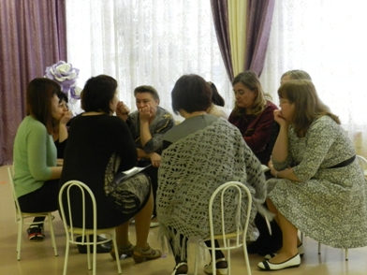
Организация работы методического объединения педагогов ДОУ по теме
«Духовно-
нравственное
воспитание в
современном
ДОО»

Slide 4
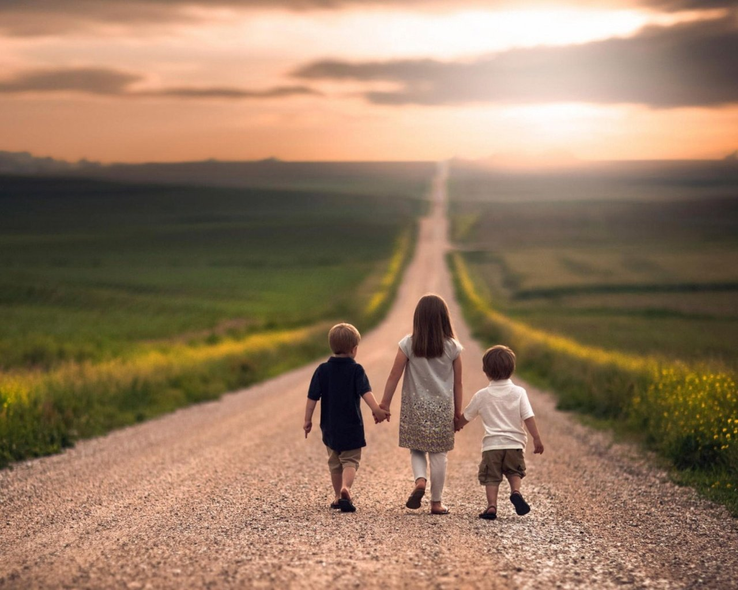
проект «Дорогою добра»

Slide 5
Проблема проекта
Проблема духовно-нравственного воспитания детей на сегодня является очень актуальной. Мы часто слышим от родителей и от педагогов, если ребенок плохо, неадекватно себя ведет, значит он обращает на себя внимание.
А как еще можно обратить
на себя внимание?

Slide 6
Основной продукт проекта:
«Книга добра»
Цель: формирование у детей представлений о доброте, как важном социально-значимом качестве человека.
Задачи:
Объединить усилия ДОО и семьи для воспитания у детей чувств сострадания, милосердия, желания помогать нуждающимся.
Поощрять стремление детей совершать добрые поступки
Помочь каждому ребенку поверить в себя, открыть себя, реализовать свои таланты и способности во имя добра.

Slide 7
Цель и задачи
участников проекта
Цель: разработка и проведение мероприятий духовно-нравственного направления в рамках проекта «Дорогою добра»
Задачи:
1. Подобрать, прочитать и проанализировать литературные произведения на духовно-нравственную тему
2. Разработать картотеки на тему "Доброе слово лечит…"
3. Разработать викторину "Что такое хорошо и что такое плохо?"
4. Оформить выставку рисунков "Наши добрые дела"
5. Поставить спектакль для детей «Если добрый ты…»
6. Организовать праздничный концерт "Добрые песн
7. Создать "Книгу добра"

Slide 8
1 этап проекта
-анкетирование педагогов, родителей;
-опрос детей на тему «Добрые поступки»;
-подбор методической и детской художественной литературы на тему духовно-нравственного развития дошкольников;
поиск и разработка игр, пособий, картотек, конспектов, сценариев;
разработка и оформление «Книги добра».

Slide 9
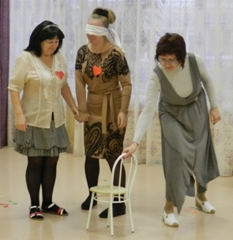
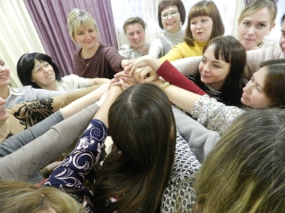
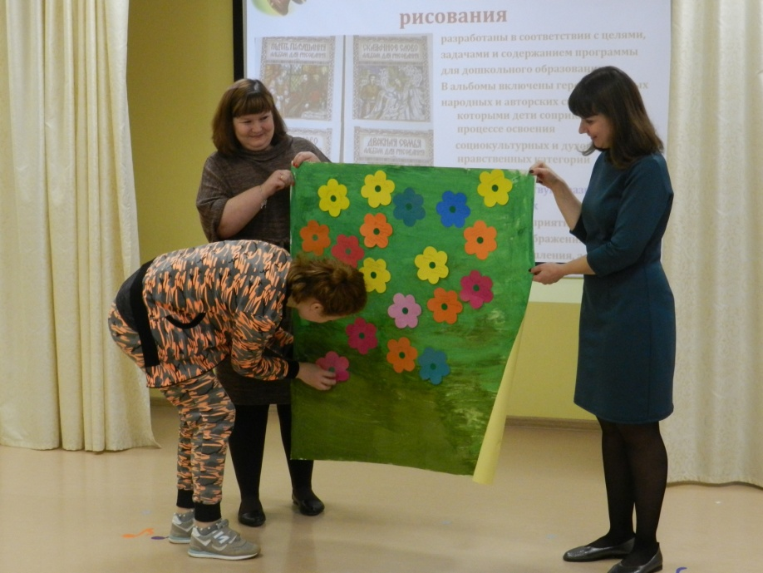
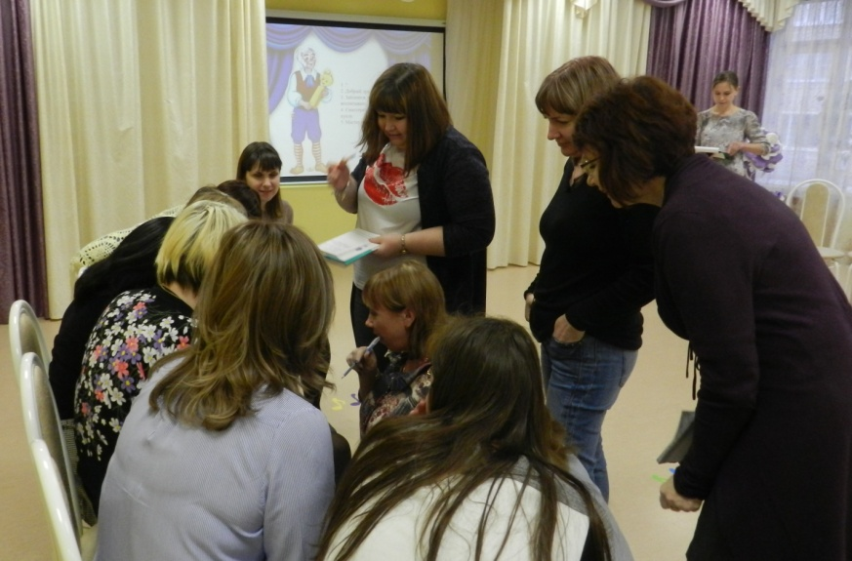
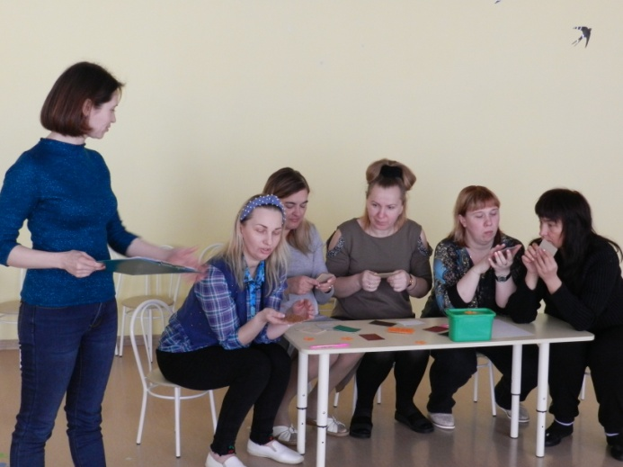
2 этап проекта
Методические мероприятия

Slide 10
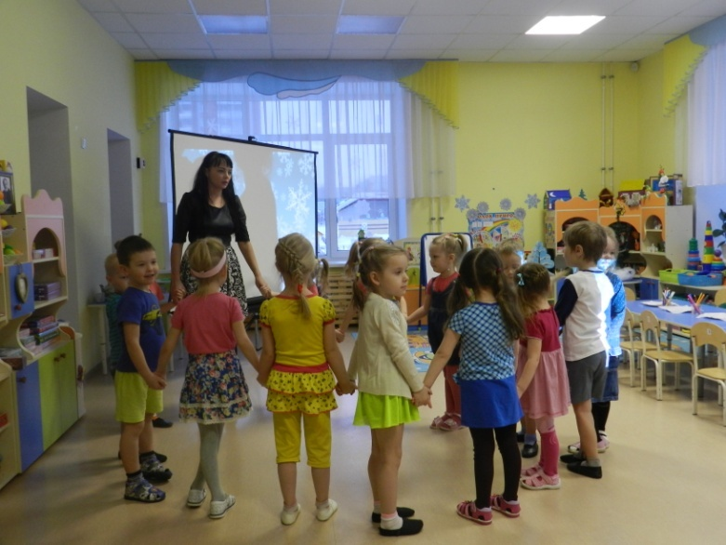
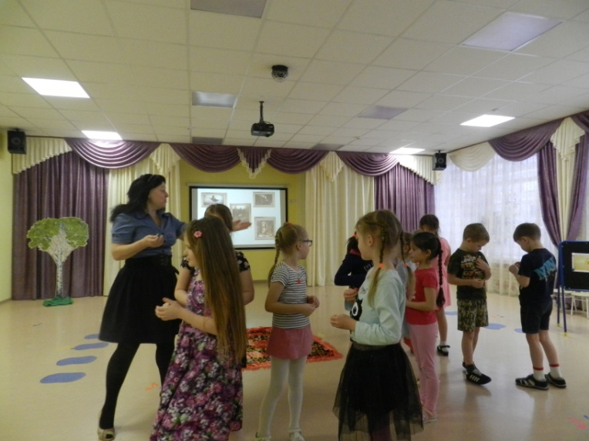
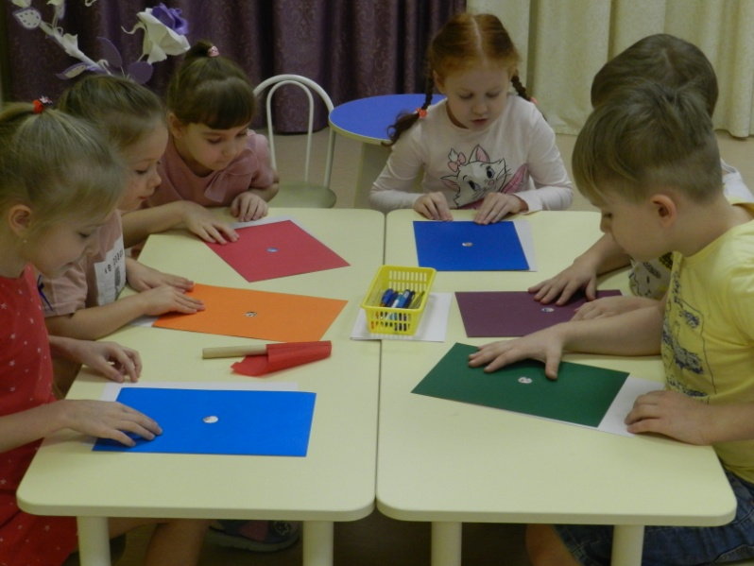
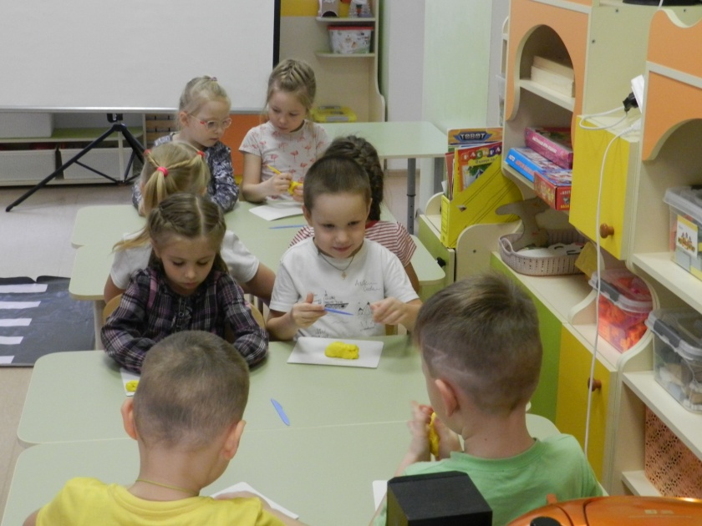
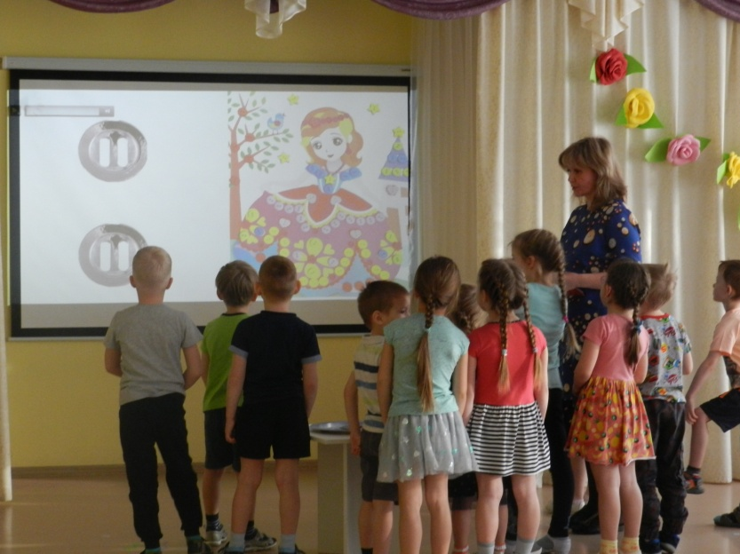
2 этап проекта
Открытые занятия

Slide 11
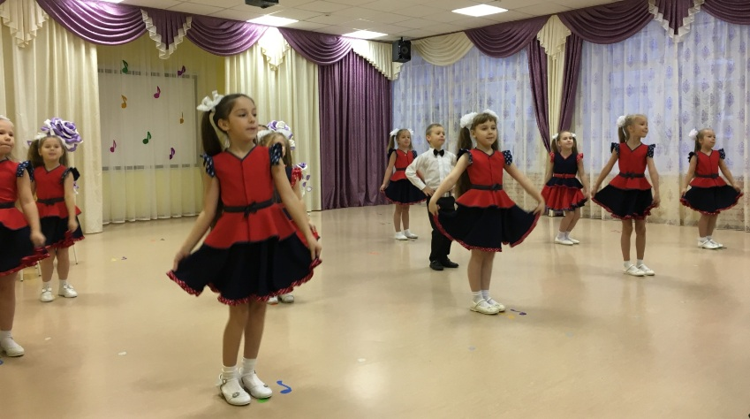
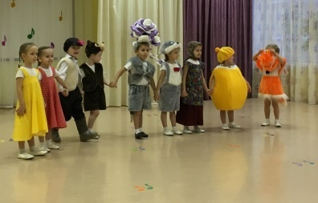
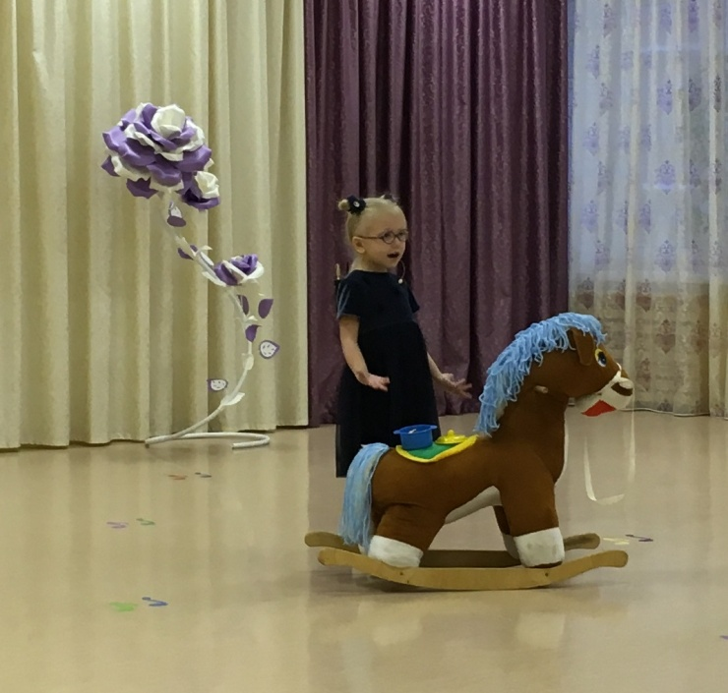
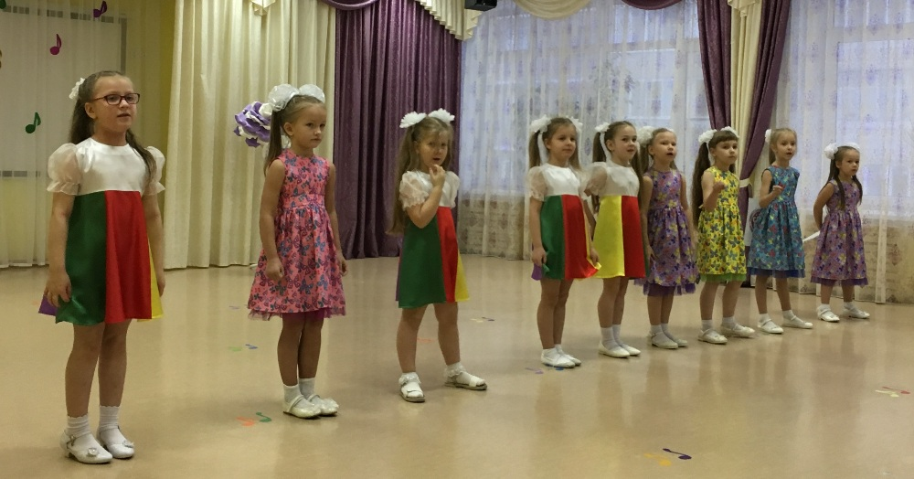
2 этап проекта
Концерт « Добрые песенки»

Slide 12
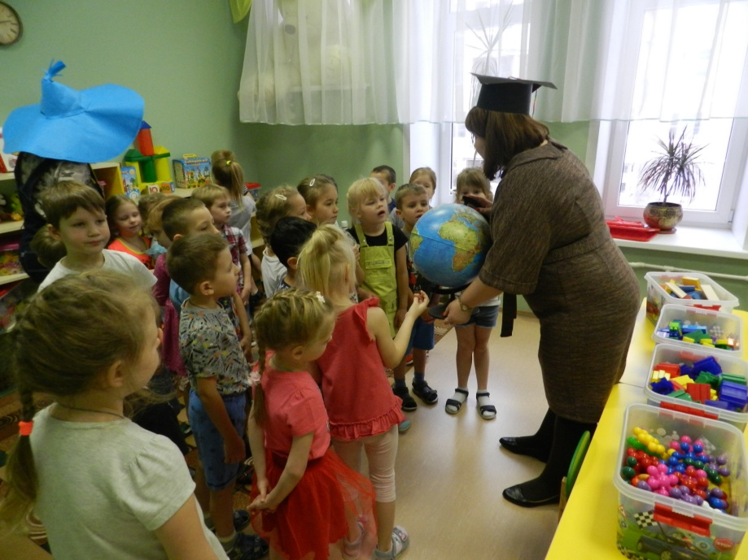
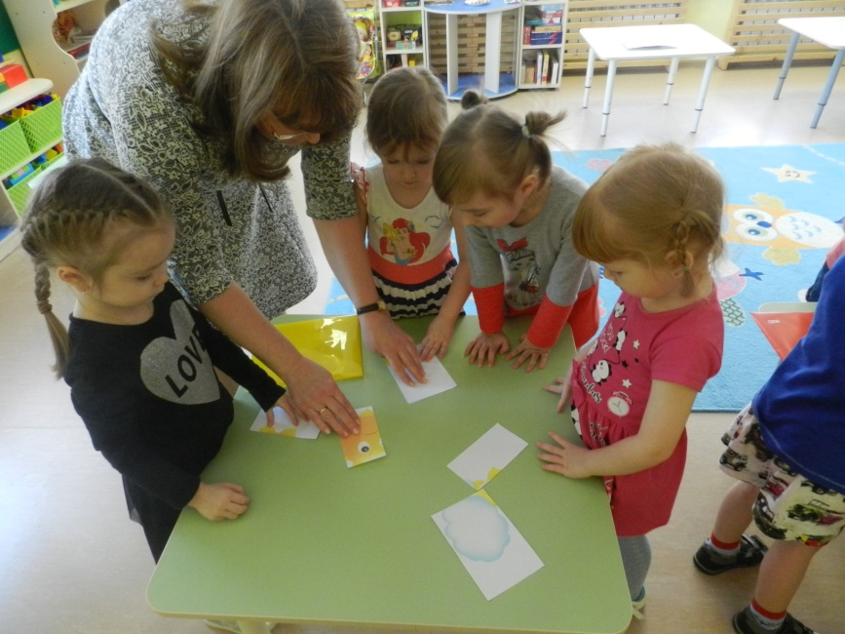
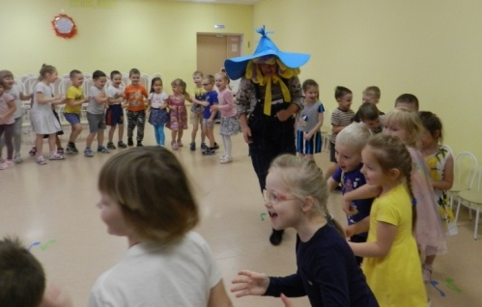
2 этап проекта
Квест-игра
«Тропинка добрых дел» для детей старшего возраста

Slide 13
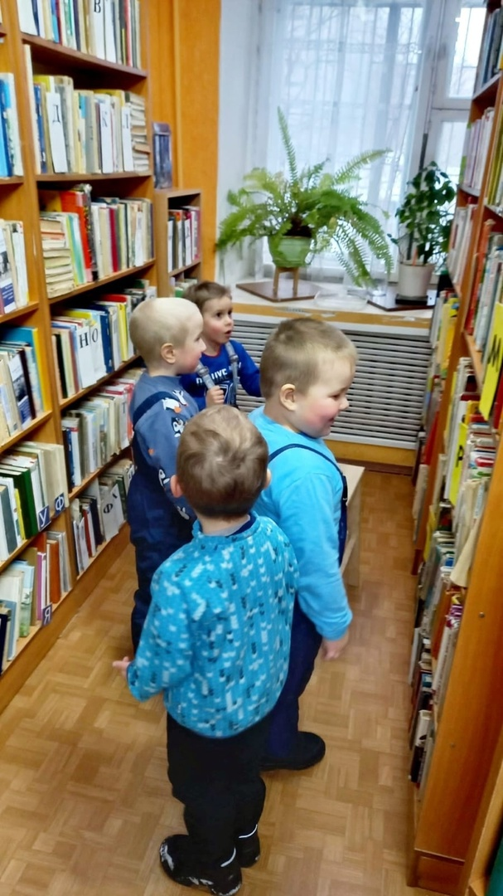
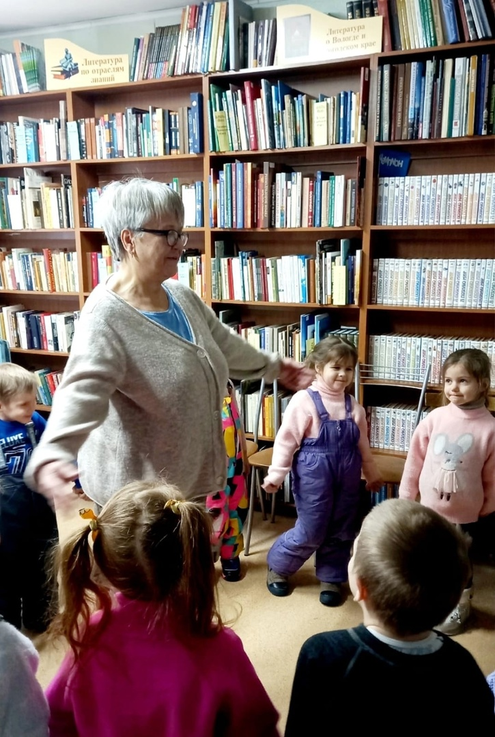
2 этап проекта
Экскурсия в библиотеку.
Интерактивное занятие "В школе добрых книжек"

Slide 14
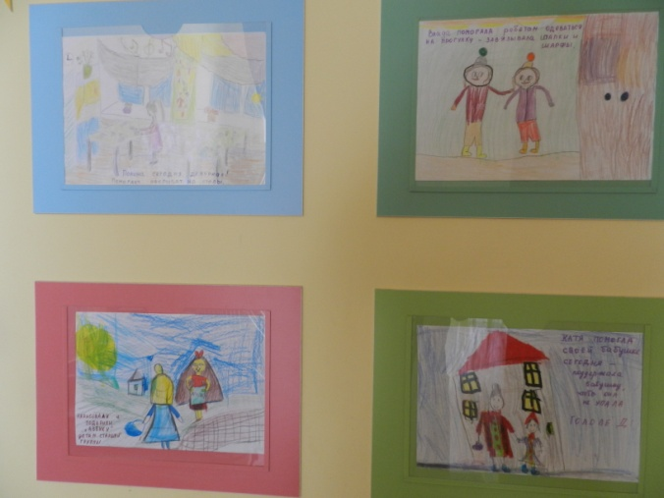
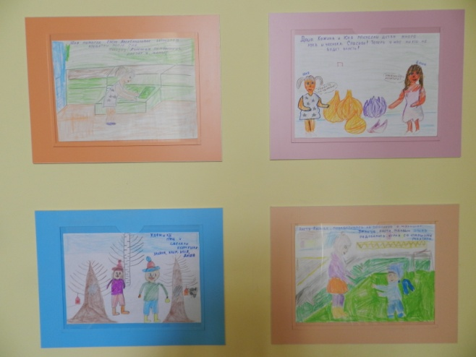
2 этап проекта
Выставка творчества детей и родителей
"Наши добрые дела"

Slide 15
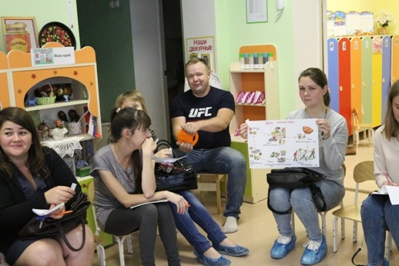
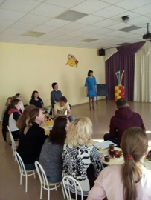
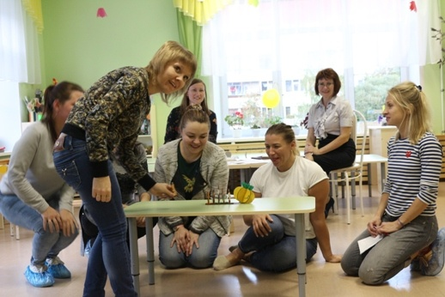
2 этап проекта
Мастер-класс для родителей «Воспитание любовью»

Slide 16
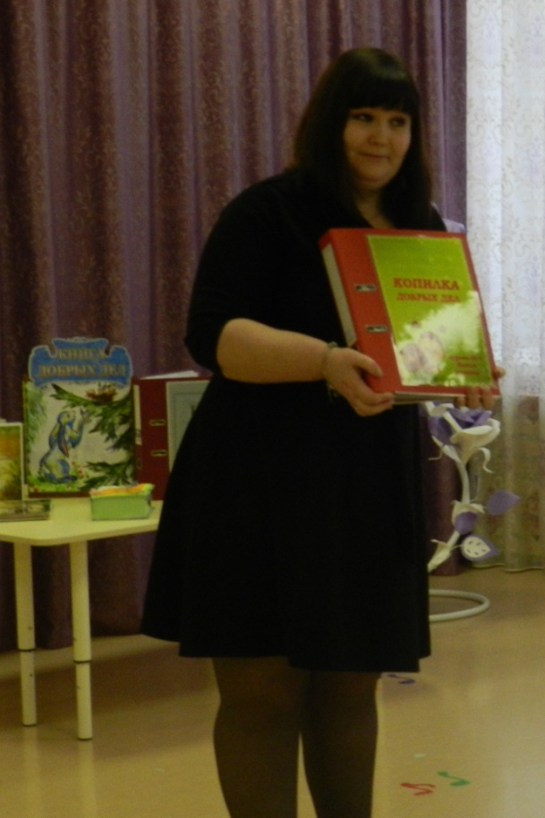
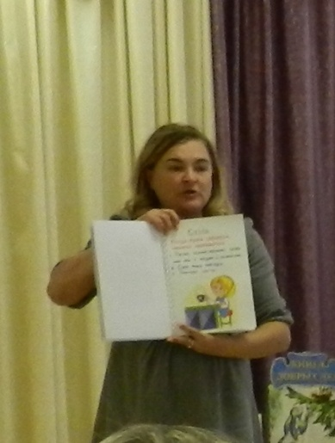
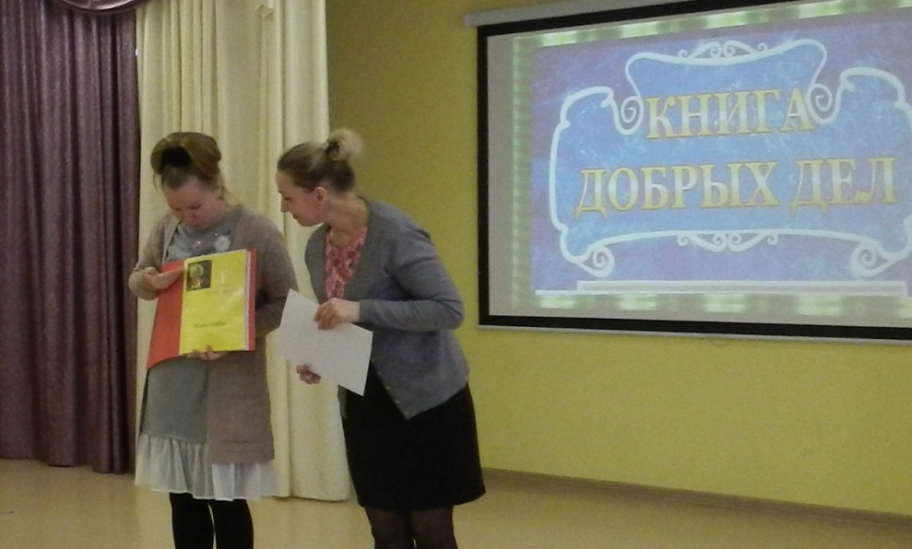
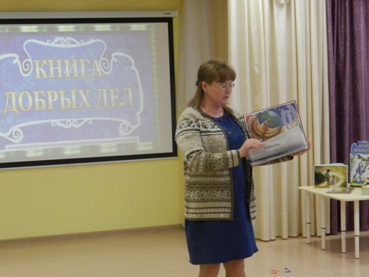
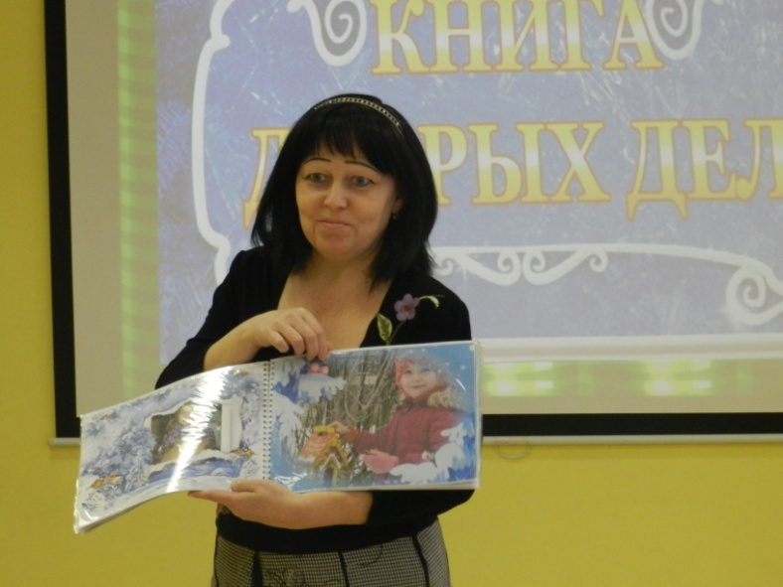
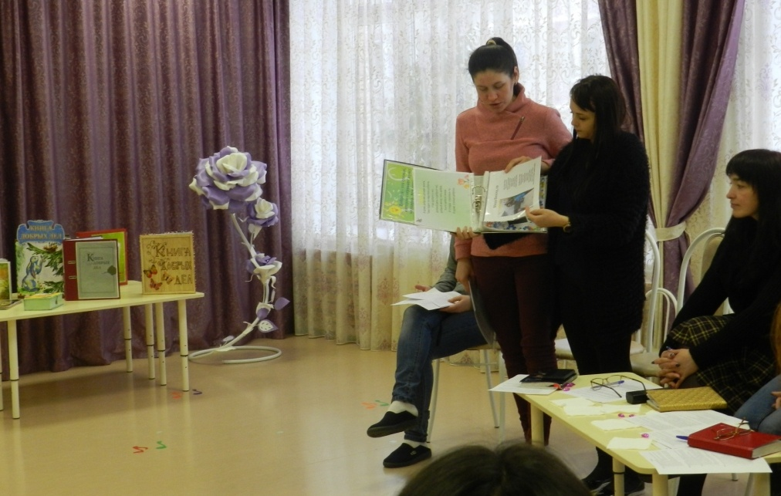
3 этап проекта
Презентация «Книги добра»

Slide 17
3 этап проекта
Тематический контроль «Систематичность и результативность работы педагогов по духовно-нравственному развитию и воспитанию детей дошкольного возраста»
Цель: изучить состояние воспитательно-образовательной работы по духовно-нравственному воспитанию детей дошкольного возраста.
Задачи:
Проанализировать условия, созданные для духовно-нравственного развития дошкольников (развивающая предметно-пространственная среда, программно-методическое обеспечение).
Оценить эффективность проводимых педагогами мероприятий по воспитанию у детей нравственных качеств.
Оценить уровень развития детей старшего дошкольного возраста по теме «Добрые поступки»
Провести анализ работы с семьёй по организации духовно-нравственного развития и воспитания детей.

Slide 18
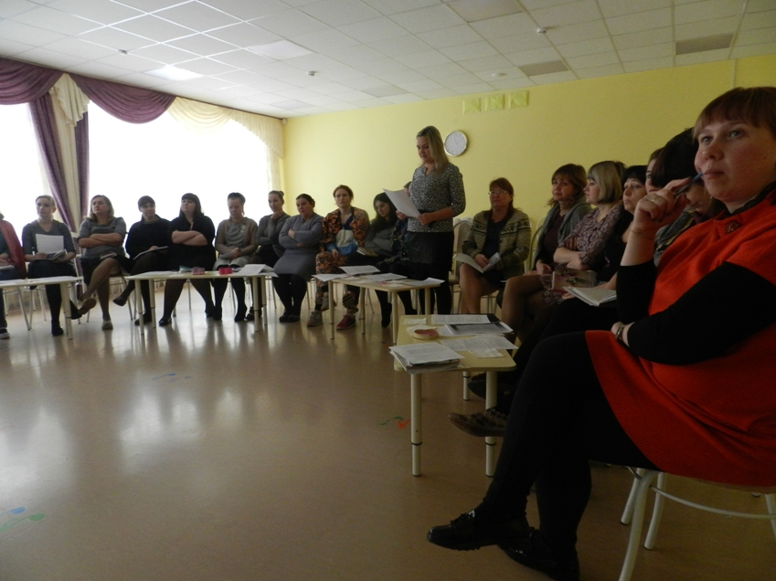
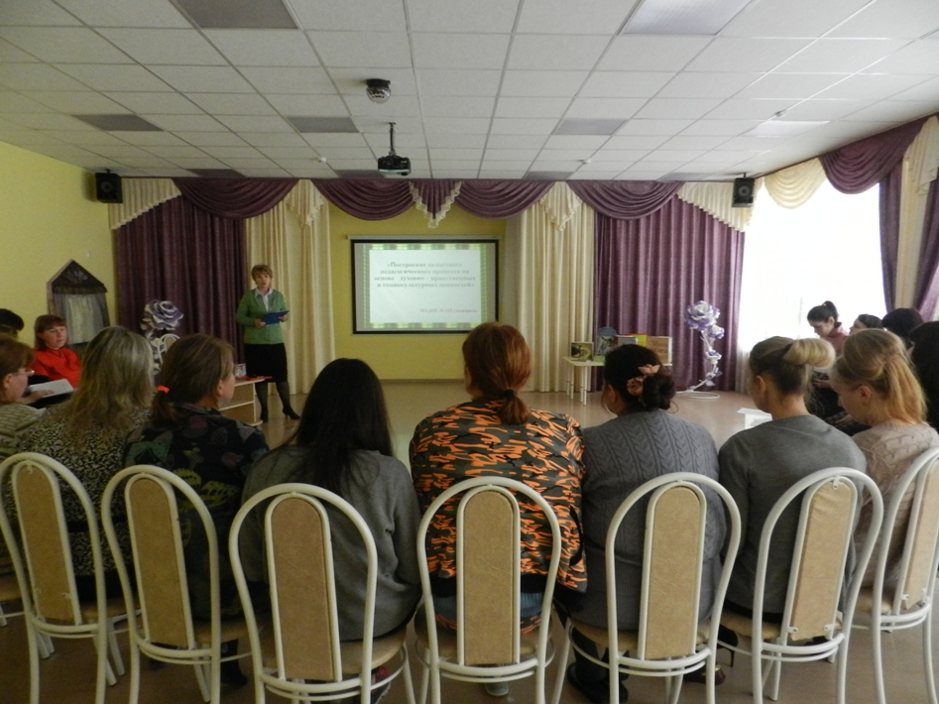
3 этап проекта
Педагогический совет «Построение целостного педагогического процесса на основе духовно-нравственных и социокультурных ценностей»

Slide 19
Подведение итогов
Таким образом, выполнена основная цель работы методического объединения по теме «Духовно-нравственное воспитание в современном ДОО»: объединение педагогов, детей, родителей посредством мероприятий, направленных на формирование духовно-нравственных ценностей.

Slide 20
Результаты работы: педагоги
1. Пополнился педагогический арсенал знаниями о возможностях и условиях применения системного подхода в воспитании и обучении дошкольников с учетом духовно-нравственных ценностей
2. Дополнилась и обогатилась развивающая предметно-пространственная среда групп
3. Расширился спектр совместной деятельности родителей, детей, педагогов

Slide 21
Результаты работы: дети
1. Сформировались представления о духовно-нравственных качествах: милосердии, доброте, трудолюбии, сострадании; об уважительном отношении к взрослым, сверстникам, малышам.
2. Развились коммуникативные навыки, пополнился и активизировался словарный запас
3. Обогатилась эмоциональная сфера.

Slide 22
Результаты работы: родители
1. Создался крепкий родительский коллектив единомышленников и партнеров воспитательно-образовательного процесса ДОО
2. Наметился рост посещаемости мероприятий в детском саду и активность участия в них
3. Активизировалось желание открывать и систематизировать собственные познания духовно-нравственного направления
4. Положительно изменился характер внутрисемейных отношений

Slide 23



